Slide 1

FIM DA PERSONALIDADE DA PESSOA NATURAL

Slide 2
FIM DA PERSONALIDADE DA PESSOA NATURAL
A existência da pessoa natural termina com a morte (art. 6º , CC);
Com a morte, desaparecem, como regra, os direitos e as obrigações de natureza personalíssima (ex: dissolução do vínculo matrimonial, relação de parentesco, etc.);
Já os direitos não personalíssimos (em especial os de natureza patrimonial) são transmitidos aos seus sucessores.

Slide 3
ESPÉCIES DE MORTE
A personalidade civil termina com a morte física, deixando o indivíduo de ser sujeito de direitos e obrigações (mors omnia solvit “a morte tudo resolve”).
Há três espécies de morte:
a) real;
b) civil;
c) presumida.

Slide 4
Morte Real
A morte real se dá com o óbito comprovado da pessoa natural, com ou sem o corpo;
Tradicionalmente isso ocorre com a parada total do aparelho cardiorrespiratório;
A comunidade científica mundial, e o Conselho Federal de Medicina – “o marco mais seguro para se aferir a extinção da pessoa física é a morte encefálica, inclusive para efeito de transplante (Lei n° 9.434/97 – Lei de Transplantes)”
Isso porque a morte encefálica é irreversível.

Slide 5
Morte real
Em regra, se exige um atestado de óbito (necessário o corpo para comprovar a certeza do evento morte)
Com este documento é lavrada a certidão de óbito, sendo esta a condição para o sepultamento.
Na falta do corpo, recorre-se aos meios indiretos de comprovação morte real (também chamada de justificação judicial de morte real). (Art. 88 da Lei n° 6.015/73):

Slide 6
Morte Civil
A morte civil era a perda da personalidade em vida.
Era uma pena aplicada a pessoas condenadas criminalmente, em situações especiais;
A pessoa estava viva fisicamente, mas a lei a considerava morta para todos efeitos jurídicos.
Não podia casar, fazer contratos, herdar, trabalhar, etc.
Atualmente, não existe mais este instituto, porem há resquícios;
Exemplo: Exclusão de herança por indignidade do filho, “como se ele morto fosse” (Art. 1.816, CC).

Slide 7
Morte Presumida
Ocorre quando não se consegue provar que houve a morte real.
Nosso direito prevê duas formas distintas para os casos em que não há a constatação fática da morte (ausência de corpo):
Morte presumida com declaração de ausência. (Art. 6°, CC)
Morte presumida sem declaração de ausência. (Art. 7°, CC)

Slide 8
Morte Presumida com Declaração de Ausência (Art. 6°, CC)
Para seu reconhecimento exige a declaração de ausência (Arts. 22 a 39, CC);
Ausência é o desaparecimento de uma pessoa do seu domicílio;
A pessoa deixa de dar notícias de seu paradeiro por um longo período de tempo, sem nomear um representante (procurador) para administrar seus bens (art. 22, CC).

Slide 9
Morte Presumida com Declaração de Ausência (Art. 6°, CC)
A ausência só pode ser reconhecida por meio de um processo judicial composto de três fases:
a) curadoria de ausentes (ou de administração provisória);
b) sucessão provisória;
c) sucessão definitiva.

Slide 10
Morte Presumida com Declaração de Ausência (Art. 6°, CC)
a) Ausência (curadoria dos bens do ausente): 01 ou 03 anos, dependendo da hipótese (com ou sem representante), arrecadando-se os bens que serão administrados por um curador.
b) Sucessão Provisória: é feita a partilha de forma provisória, aguardando-se 10 anos.
c) Sucessão Definitiva: na abertura já se concede a propriedade plena e se declara a morte (presumida) do ausente. Seu cônjuge é reputado viúvo.
Aguardam-se mais dez anos. Se o ausente retornar recebe os bens existentes no estado em que se acharem (ou o preço em seu lugar).

Slide 11
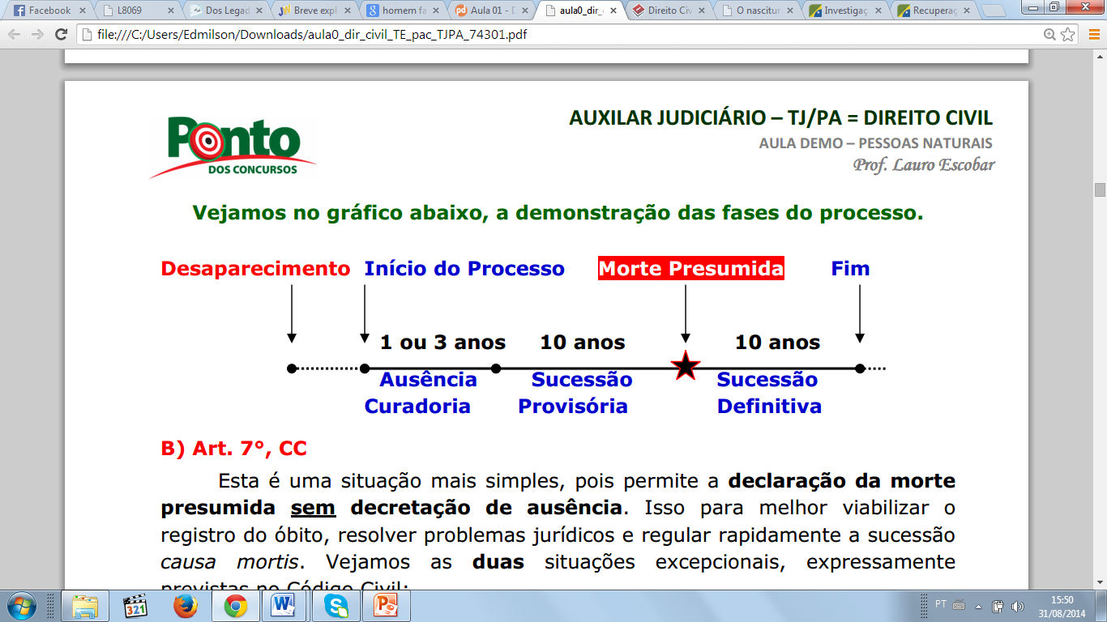
RESUMO

Slide 12
Morte presumida sem declaração de ausência. (Art. 7°, CC)
Ocorre nas seguintes situações:
For extremamente provável a morte de quem estava em perigo de vida;
Pessoa desapareceu em campanha ou feito prisioneiro e não foi encontrado até dois anos após o término da guerra.

Slide 13
Morte presumida sem declaração de ausência. (Art. 7°, CC)
A declaração de morte presumida é concedida judicialmente, independentemente de declaração de ausência.
Só pode ser requerida depois de esgotadas as buscas e averiguações;
A sentença fixara a data provável do falecimento. Estabelece o art. 88 da Lei de Registros Públicos (Lei n° 6.015/73):

Slide 14
Lei n° 6.015/73 - (justificação judicial da morte
“Poderão os juízes togados admitir justificação para o assento de óbito de pessoas desaparecidas em naufrágios, incêndio, terremoto ou outra qualquer catástrofe, quando estiver provada a sua presença no local do desastre e não for possível encontrar o cadáver para exame”

Slide 15
COMORIÊNCIA
(Art. 8º do Código Civil)
É o instituto pelo qual se considera que duas ou mais pessoas morreram simultaneamente, sempre que não se puder averiguar qual delas pré-morreu, ou seja, quem morreu em primeiro lugar.

Slide 16
COMORIÊNCIA
(Art. 8º do Código Civil)
Aplica-se o instituto da morte simultânea sempre que houver uma relação de sucessão hereditária entre os mortos.
A consequência prática da comoriência é que se os comorientes forem herdeiros uns dos outros, não haverá transferência de bens e direitos entre eles;
Um não sucederá o outro. Abrem-se cadeias sucessórias distintas e autônomas.

Slide 17
Um corpo que não vibra é um esqueleto que se arrasta

